Slide 1
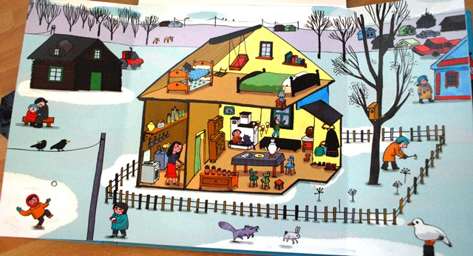
DECOUVERTE DU MONDE
Les maisons du monde.
CE1
www.caracolus.fr
Observe les enfants et décris ce qu’ils font.
@Clémentine Sourdais
Igor et Natacha vivent en Russie dans une Isba.

Slide 2
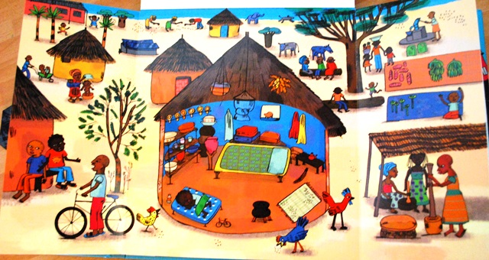
DECOUVERTE DU MONDE
Les maisons du monde.
CE1
www.caracolus.fr
Observe les enfants et décris ce qu’ils font.
@Clémentine Sourdais
Ali et Fatiha vivent au Sénégal dans une case.

Slide 3
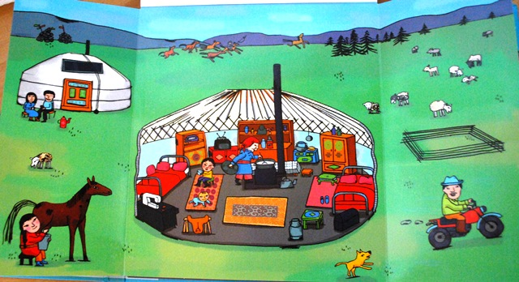
DECOUVERTE DU MONDE
Les maisons du monde.
CE1
www.caracolus.fr
Observe les enfants et décris ce qu’ils font.
@Clémentine Sourdais
Oyu et Yuna vivent en Mongolie dans une yourte.

Slide 4
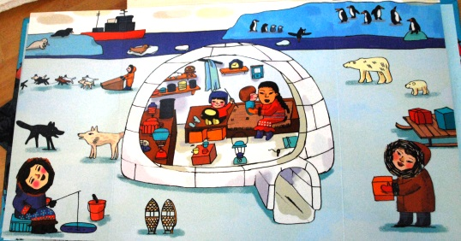
DECOUVERTE DU MONDE
Les maisons du monde.
CE1
www.caracolus.fr
Observe les enfants et décris ce qu’ils font.
@Clémentine Sourdais
Pia et Jense vivent au Groenland dans un igloo.

Slide 5
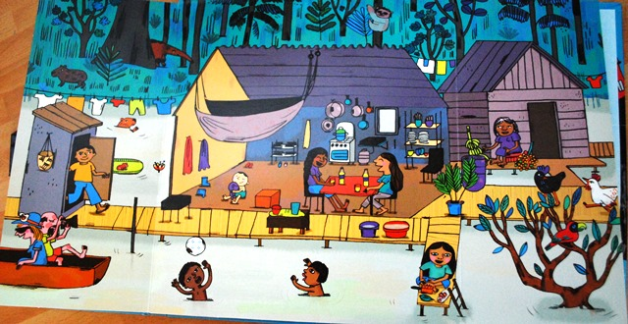
DECOUVERTE DU MONDE
Les maisons du monde.
CE1
www.caracolus.fr
Observe les enfants et décris ce qu’ils font.
@Clémentine Sourdais
Ayar et Inca vivent au Pérou dans une maison
sur pilotis.

